Slide 1
Микротрубочки Микрофиламенты
.

Slide 2
микротрубочки, микрофиламенты и промежуточные филаменты
С появлением электронного микроскопа быстро выяснилось, что цитоплазма клетки организована гораздо сложнее, чем предполагалось ранее, и что между органеллами, окруженными мембраной, и мелкими органеллами вроде рибосом и центриолей существует четкое разделение труда. Позже удалось выявить и еще более тонкую структуру в матриксе цитоплазмы, который до того представлялся совсем бесструктурным. Здесь была обнаружена сложная сеть фибрилл. Среди них можно было различить по меньшей мере три типа: микротрубочки, микрофиламенты и промежуточные филаменты. Их функции связаны с движением клеток или с внутриклеточным движением, а также со способностью клеток поддерживать свою форму.

Slide 5
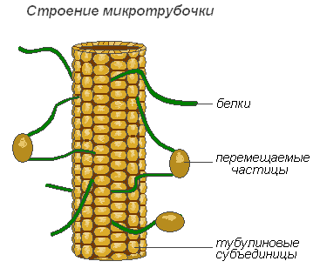

Slide 6
Как происходит рост
Растут микротрубочки с одного конца путем добавления тубулиновых субъединиц. Этот рост прекращается под влиянием некоторых химических веществ, в частности под влиянием колхицина, который используют при изучении функций микротрубочек. Рост, видимо, может начаться лишь при наличии матрицы; есть основания думать, что роль таких матриц играют какие-то очень мелкие кольцевые структуры, которые были выделены из клеток и которые, как выяснилось, состоят из тубулиновых субъединиц. В животных клетках ту же функцию выполняют, очевидно, и центриоли, в связи с чем их иногда называют центрами организации микротрубочек. Центриоли содержат короткие микротрубочки

Slide 7
Внутриклеточный транспорт
Микротрубочки участвуют также в перемещении других клеточных органелл, например пузырьков Гольджи, которые с их помощью направляются к формирующейся клеточной пластинке. В клетках идет непрерывный транспорт пузырьков Гольджи и наряду с ним транспорт пузырьков, отпочковывающихся от ЭР и перемещающихся к аппарату Гольджи.. Такие перемещения могут быть упорядоченными или неупорядоченными; полагают, что они характерны почти для всех клеточных органелл. Перемещения приостанавливаются, если повреждена система микротрубочек. Сеть микротрубочек в клетках очень отчетливо выявляется с помощью метода иммунофлуоресцентной микроскопии, основанного на присоединении флуоресцентных маркеров к молекулам антител, специфически связывающихся с белком, распределение которого исследуется

Slide 8
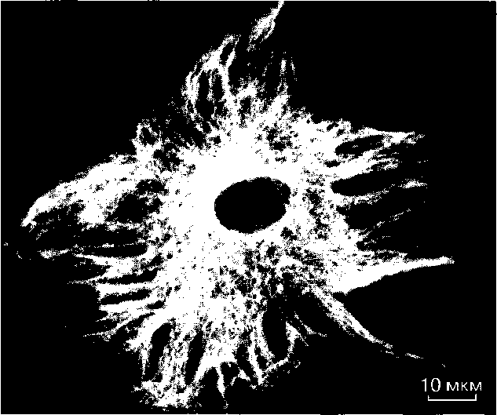
Иммунофлуоресцентная микрофотография, демонстрирующая распределение микротрубочек в клетке (фибробласте)

Slide 9
Цитоскелет
Помимо перечисленных выше функций микротрубочки выполняют в клетках еще и пассивную структурную роль: эти длинные трубчатые, достаточно жесткие структуры образуют опорную систему клетки, своего рода цитоскелет. Они способствуют определению формы клетки в процессе дифференцировки и поддержанию формы дифференцированных клеток; нередко они располагаются в зоне, непосредственно примыкающей к плазматической мембране. В аксонах нервных клеток имеются, например, продольно располагающиеся пучки микротрубочек (возможно, они участвуют также и в транспорте вдоль аксона). Отмечено, что животные клетки, в которых система микротрубочек повреждена, принимают сферическую форму. В растительных клетках расположение микротрубочек соответствует расположению целлюлозных волокон, отлагающихся при построении клеточной стенки; таким образом, микротрубочки косвенно определяют форму клетки.

Slide 10
Микротрубочке в клетке

Slide 11
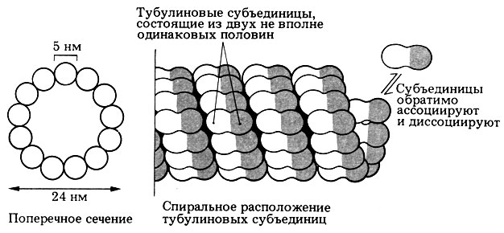
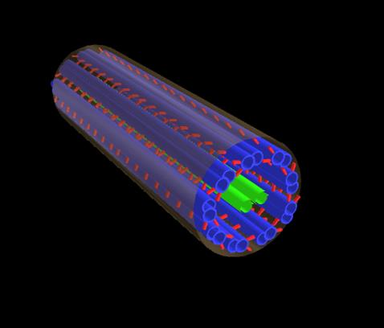

Slide 12
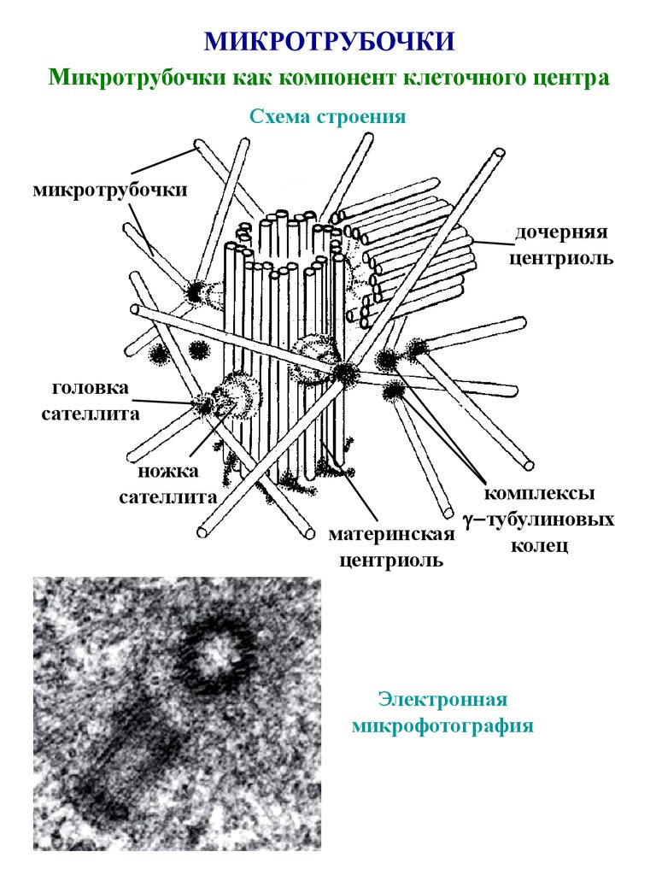

Slide 13
Микрофиламенты

Slide 15
Микрофиламенты
Нередко микрофиламенты образуют сплетения или пучки непосредственно под плазматической мембраной, а также на поверхности раздела между подвижной и неподвижной цитоплазмой (в растительных клетках, где наблюдается циклоз). По-видимому, микрофиламенты участвуют также в эндоцитозе и экзоцитозе. В клетке обнаруживаются также и нити миозина (другого важного мышечного белка), хотя количество их значительно меньше. Взаимодействие актина и миозина лежит в основе сокращения мышц). Это обстоятельство наряду с другими данными указывает, что роль микрофиламентов в клетке связана с движением (либо всей клетки в целом, либо отдельных ее структур внутри нее). Правда, движение это регулируется не совсем так, как в мышце, В некоторых случаях функционируют одни только актиновые филаменты, а в других - актин вместе с миозином. Последнее характерно, например, для микроворсинок). В клетках, которым свойственно движение, сборка и разрушение микрофиламентов идут непрерывно.

Slide 16
Электронная фотография микрофиламентов

Slide 18
Промежуточные филаменты
Третью группу структур составляют, как указывалось выше, промежуточные филаменты (8-10 нм в диаметре). Эти филаменты тоже играют роль в движении и участвуют в образовании цитоскелета.

Slide 19
Актиновые микрофиламенты окрашены в красный, микротрубочки — в зелёный, ядра клеток — в голубой цвет

Slide 20
Подведем итоги

